Slide 1
Как изображают предметы и местность

Slide 2
Задачи урока:
Научиться различать рисунок и план предмета.
Познакомиться с видами масштаба.
Рисовать план простых предметов.

Slide 3
П
 |  |  | 1
 |  | 2
 |  |  |  |  |  |  | 5
 | 3
4
В
О
С
Т
О
К
Л
Я
П
Г
О
Р
И
З
О
Н
Т
Н
Л
К
О
М
П
А
С
Д
Я
Е
Н
Разминка
Ь

Slide 4
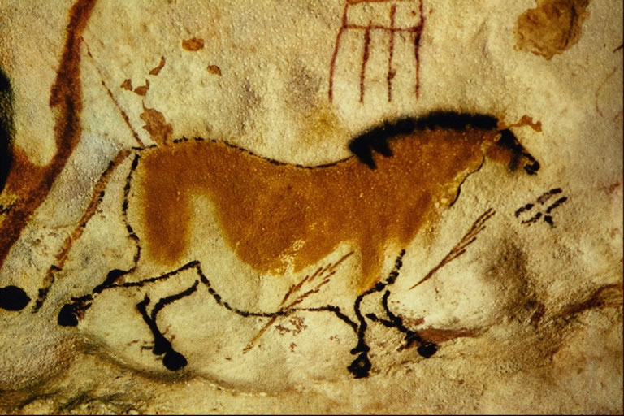
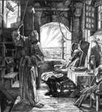
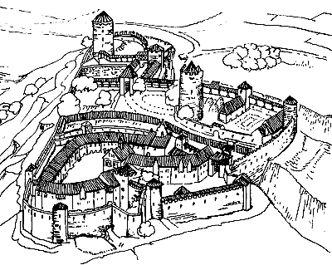
Рисунок

Slide 5
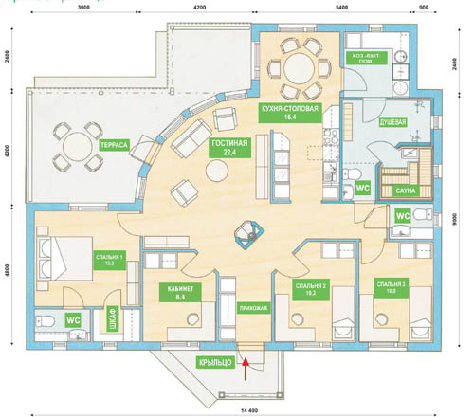
Чертёж

Slide 6
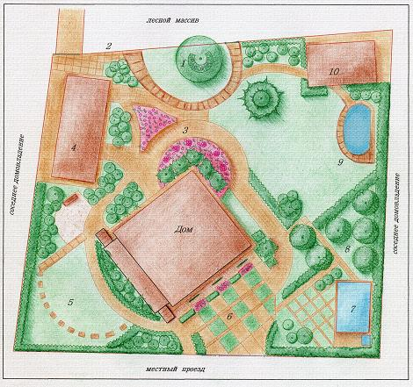
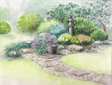
План предмета
- это чертёж его вида сверху
план
рисунок

Slide 7
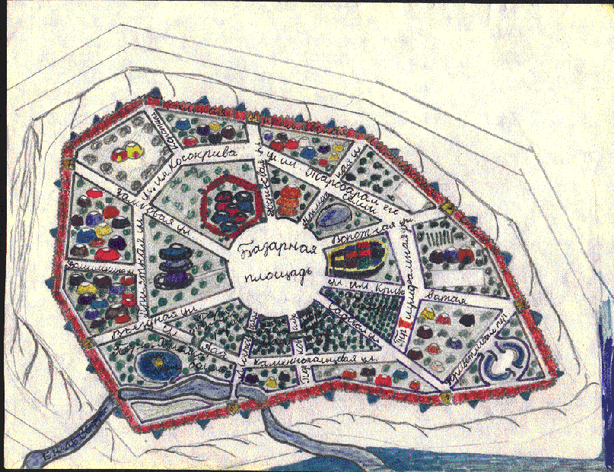

Slide 8
Масштаб
это пропорция, которая показывает степень уменьшения или увеличения длины линии на глобусе, карте или плане по сравнению с действительной длиной, т. е. во сколько раз уменьшено или увеличено измеренное расстояние на местности при нанесении его на бумагу.

Slide 9
Виды масштаба
линейный
0
200
100
100
200
численный
именованный
1:100
в 1 см 100 м

Slide 10
Нарисуй план своей парты в масштабе 1: 10

